Slide 1
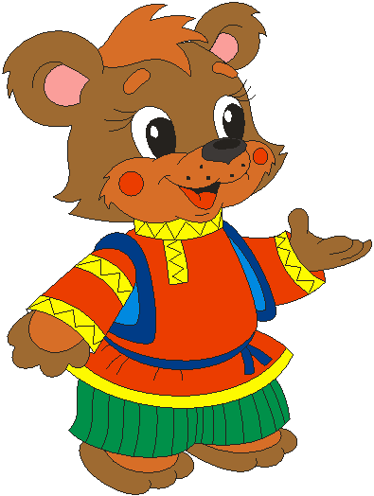
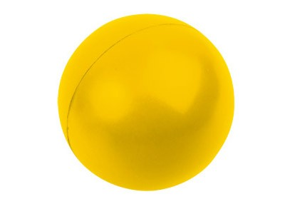
Дидактическая игра
Большой – средний - маленький

Slide 2
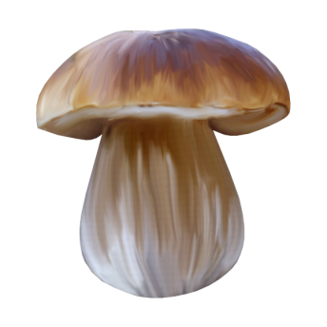
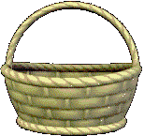
Помоги Топтыгину собрать в большую корзину – большие грибы,
а в маленькую корзинку маленькие грибы.

Slide 3
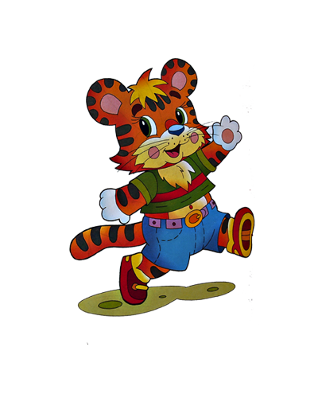
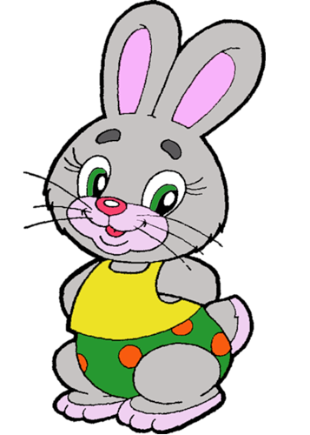
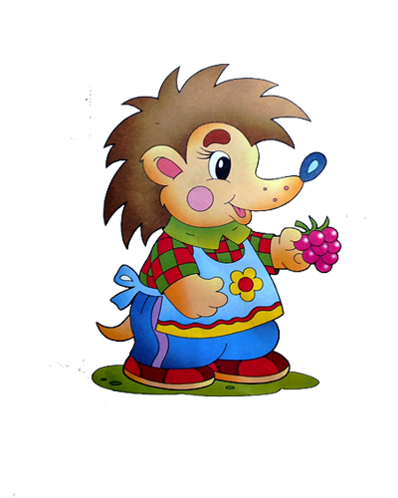
Построй для Тигрёнка поезд из больших кубиков. Для Зайчика из кубиков поменьше.
А для Ёжика из маленьких.

Slide 4
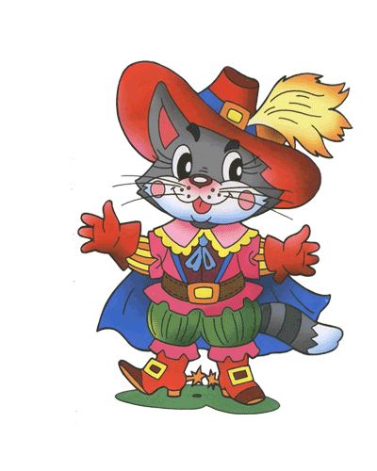
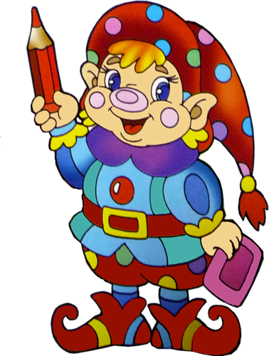
Раздай яблоки Ежик любит маленькие, Гномик большие,
а Кот в сапогах средние.

